Slide 1
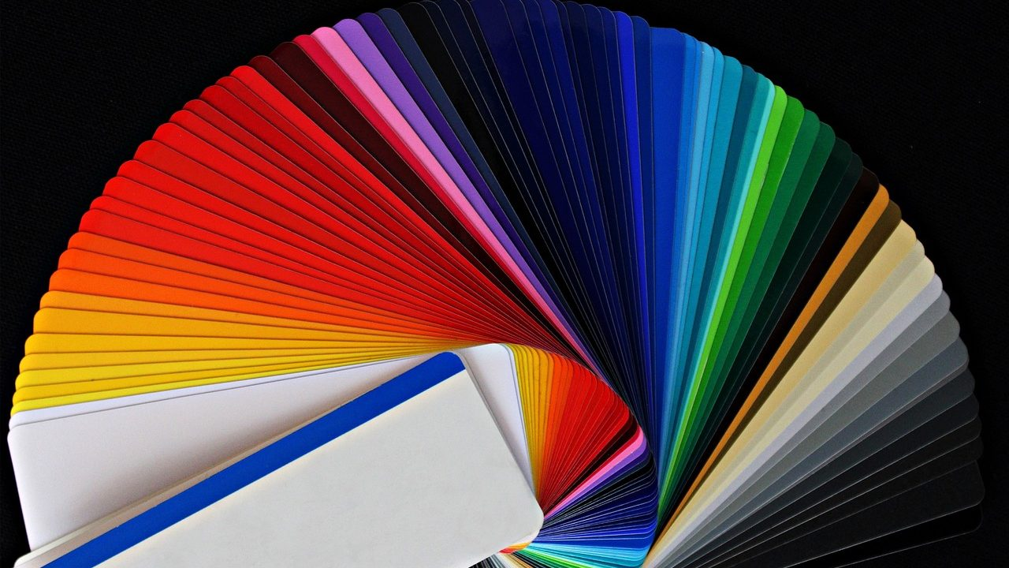
Tecnicas de
colorimetria avanzada
Carlos Castro
Ver el OA en pinturasespecializadas.lumbre.lat
Notes:
Objeto de aprendizaje de Lumbre · Carlos Castro
Enlace: https://pinturasespecializadas.lumbre.lat/object/tecnicas-de-colorimetria-avanzada

Slide 2
Acerca de este OA · 1 de 2
Objetivo
Aplicar en tienda: Domina la teoria del color, los sistemas de igualacion, el uso del espectrofotometro y la creacion de colores personalizados para ofrecer un asesoramiento profesional en Academia de Pinturas Especializadas.
Descripción
Domina la teoria del color, los sistemas de igualacion, el uso del espectrofotometro y la creacion de colores personalizados para ofrecer un asesoramiento profesional en Academia de Pinturas Especializadas.
Tecnicas de colorimetria avanzada
2 / 42
Notes:
Enlace al OA: https://pinturasespecializadas.lumbre.lat/object/tecnicas-de-colorimetria-avanzada

Slide 3
Acerca de este OA · 2 de 2
Autoría: Carlos Castro
Etiquetas: colorimetria · igualacion · espectrofotometro · RAL · NCS · Pantone · teoria del color · Academia de Pinturas Especializadas
Tecnicas de colorimetria avanzada
3 / 42
Notes:
Continuación de «Acerca de este OA» (2 de 2).

Slide 4
Para dominar este tema · Teoria del color aplicada a pinturas · Paso 1 de 2
Clave
El color se define por tres propiedades fundamentales: tono (el color puro del espectro), saturacion (su intensidad o pureza) y luminosidad (su claridad u oscuridad). En pinturas, estos conceptos se aplican mediante la mezcla de pigmentos que absorben y reflejan longitudes de onda especificas. Los colores primarios (cian, magenta, amarillo) permiten obtener todos los demas por mezcla sustractiva. La temperatura del color (calido o frio) influye en la percepcion del espacio: los tonos calidos acercan las paredes y los frios las alejan.
Tecnicas de colorimetria avanzada
4 / 42
Notes:
Recorrido: Teoria del color aplicada a pinturas
Paso 1 de 2: Clave
Texto del paso: El color se define por tres propiedades fundamentales: tono (el color puro del espectro), saturacion (su intensidad o pureza) y luminosidad (su claridad u oscuridad). En pinturas, estos conceptos se aplican mediante la mezcla de pigmentos que absorben y reflejan longitudes de onda especificas. Los colores primarios (cian, magenta, amarillo) permiten obtener todos los demas por mezcla sustractiva. La temperatura del color (calido o frio) influye en la percepcion del espacio: los tonos calidos acercan las paredes y los frios las alejan.
Enlace: https://pinturasespecializadas.lumbre.lat/object/tecnicas-de-colorimetria-avanzada

Slide 5
Para dominar este tema · Teoria del color aplicada a pinturas · Paso 2 de 2
Aplicacion
El color se define por tres propiedades fundamentales: tono (el color puro del espectro), saturacion (su intensidad o pureza) y luminosidad (su claridad u oscuridad). En pinturas, estos conceptos se aplican mediante la mezcla de pigmentos que absorben y reflejan longitudes de onda especificas. Los colores primarios (cian, magenta, amarillo) permiten obtener todos los demas por mezcla sustractiva. La temperatura del color (calido o frio) influye en la percepcion del espacio: los tonos calidos acercan las paredes y los frios las alejan.
Tecnicas de colorimetria avanzada
5 / 42
Notes:
Recorrido: Teoria del color aplicada a pinturas
Paso 2 de 2: Aplicacion
Texto del paso: El color se define por tres propiedades fundamentales: tono (el color puro del espectro), saturacion (su intensidad o pureza) y luminosidad (su claridad u oscuridad). En pinturas, estos conceptos se aplican mediante la mezcla de pigmentos que absorben y reflejan longitudes de onda especificas. Los colores primarios (cian, magenta, amarillo) permiten obtener todos los demas por mezcla sustractiva. La temperatura del color (calido o frio) influye en la percepcion del espacio: los tonos calidos acercan las paredes y los frios las alejan.
Enlace: https://pinturasespecializadas.lumbre.lat/object/tecnicas-de-colorimetria-avanzada

Slide 6
Para dominar este tema · Sistemas de igualacion y espectrofotometria · Paso 1 de 2 · 1 de 2
Clave
Los sistemas de igualacion estandarizan la identificacion del color: RAL (213 colores, estandar europeo para industria y construccion), NCS (1950 colores basados en la percepcion natural, usado en arquitectura) y Pantone (mas de 1800 colores, referencia en artes graficas y textil).
Tecnicas de colorimetria avanzada
6 / 42
Notes:
Recorrido: Sistemas de igualacion y espectrofotometria
Paso 1 de 2: Clave
Texto del paso: Los sistemas de igualacion estandarizan la identificacion del color: RAL (213 colores, estandar europeo para industria y construccion), NCS (1950 colores basados en la percepcion natural, usado en arquitectura) y Pantone (mas de 1800 colores, referencia en artes graficas y textil). El espectrofotometro mide la reflectancia espectral de una superficie y la convierte en valores numericos objetivos, permitiendo una igualacion precisa e independiente de la iluminacion ambiental. Su uso es esencial para crear colores personalizados con exactitud y poder repetirlos en el futuro.
Enlace: https://pinturasespecializadas.lumbre.lat/object/tecnicas-de-colorimetria-avanzada

Slide 7
Para dominar este tema · Sistemas de igualacion y espectrofotometria · Paso 1 de 2 · 2 de 2
El espectrofotometro mide la reflectancia espectral de una superficie y la convierte en valores numericos objetivos, permitiendo una igualacion precisa e independiente de la iluminacion ambiental. Su uso es esencial para crear colores personalizados con exactitud y poder repetirlos en el futuro.
Tecnicas de colorimetria avanzada
7 / 42
Notes:
Continuación de «Para dominar este tema · Sistemas de igualacion y espectrofotometria · Paso 1 de 2» (2 de 2).

Slide 8
Para dominar este tema · Sistemas de igualacion y espectrofotometria · Paso 2 de 2 · 1 de 2
Aplicacion
Los sistemas de igualacion estandarizan la identificacion del color: RAL (213 colores, estandar europeo para industria y construccion), NCS (1950 colores basados en la percepcion natural, usado en arquitectura) y Pantone (mas de 1800 colores, referencia en artes graficas y textil).
Tecnicas de colorimetria avanzada
8 / 42
Notes:
Recorrido: Sistemas de igualacion y espectrofotometria
Paso 2 de 2: Aplicacion
Texto del paso: Los sistemas de igualacion estandarizan la identificacion del color: RAL (213 colores, estandar europeo para industria y construccion), NCS (1950 colores basados en la percepcion natural, usado en arquitectura) y Pantone (mas de 1800 colores, referencia en artes graficas y textil). El espectrofotometro mide la reflectancia espectral de una superficie y la convierte en valores numericos objetivos, permitiendo una igualacion precisa e independiente de la iluminacion ambiental. Su uso es esencial para crear colores personalizados con exactitud y poder repetirlos en el futuro.
Enlace: https://pinturasespecializadas.lumbre.lat/object/tecnicas-de-colorimetria-avanzada

Slide 9
Para dominar este tema · Sistemas de igualacion y espectrofotometria · Paso 2 de 2 · 2 de 2
El espectrofotometro mide la reflectancia espectral de una superficie y la convierte en valores numericos objetivos, permitiendo una igualacion precisa e independiente de la iluminacion ambiental. Su uso es esencial para crear colores personalizados con exactitud y poder repetirlos en el futuro.
Tecnicas de colorimetria avanzada
9 / 42
Notes:
Continuación de «Para dominar este tema · Sistemas de igualacion y espectrofotometria · Paso 2 de 2» (2 de 2).

Slide 10
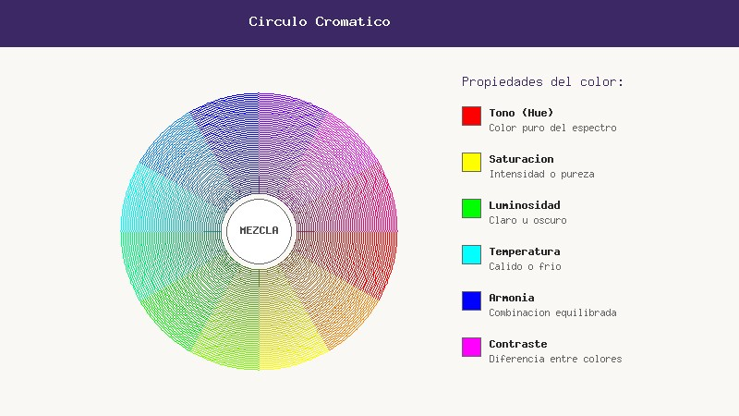
Para dominar este tema
Circulo cromatico con las propiedades fundamentales del color: tono, saturacion, luminosidad, temperatura, armonia y contraste.
Ver imagen original en el OA
Notes:
Imagen del OA: assets/figure-1.jpg
Texto alternativo: Circulo cromatico con las propiedades fundamentales del color: tono, saturacion, luminosidad, temperatura, armonia y contraste.
Pie: Circulo cromatico con las propiedades fundamentales del color: tono, saturacion, luminosidad, temperatura, armonia y contraste.
Enlace: https://pinturasespecializadas.lumbre.lat/object/tecnicas-de-colorimetria-avanzada

Slide 11
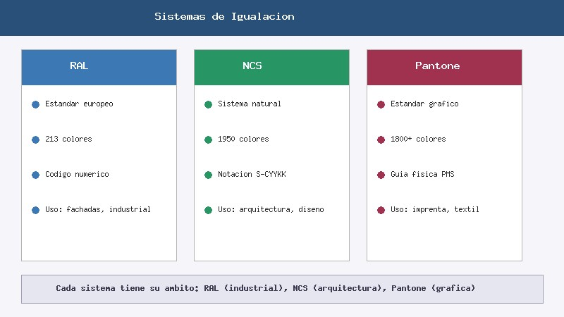
Para dominar este tema
Comparativa de los tres principales sistemas de igualacion: RAL, NCS y Pantone, con sus caracteristicas y ambitos de uso.
Ver imagen original en el OA
Notes:
Imagen del OA: assets/figure-2.jpg
Texto alternativo: Comparativa de los tres principales sistemas de igualacion: RAL, NCS y Pantone, con sus caracteristicas y ambitos de uso.
Pie: Comparativa de los tres principales sistemas de igualacion: RAL, NCS y Pantone, con sus caracteristicas y ambitos de uso.
Enlace: https://pinturasespecializadas.lumbre.lat/object/tecnicas-de-colorimetria-avanzada

Slide 12
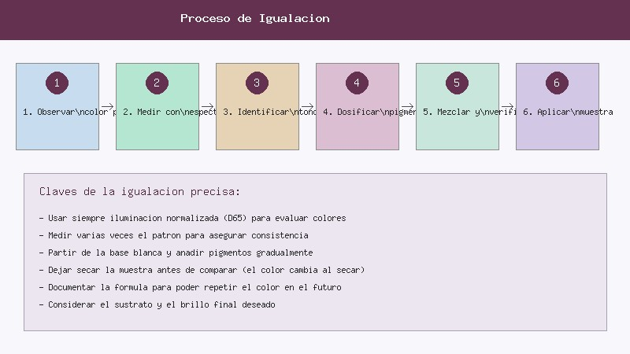
Para dominar este tema
Proceso de igualacion paso a paso: desde la observacion del patron hasta la aplicacion de la muestra verificada.
Ver imagen original en el OA
Notes:
Imagen del OA: assets/figure-3.jpg
Texto alternativo: Proceso de igualacion paso a paso: desde la observacion del patron hasta la aplicacion de la muestra verificada.
Pie: Proceso de igualacion paso a paso: desde la observacion del patron hasta la aplicacion de la muestra verificada.
Enlace: https://pinturasespecializadas.lumbre.lat/object/tecnicas-de-colorimetria-avanzada

Slide 13
Para dominar este tema
Comparativa de sistemas de igualacion y herramientas de medicion
Tecnicas de colorimetria avanzada
13 / 42
Notes:
Título completo de la tabla que sigue.

Slide 14
Tabla · 1 de 3
Sistema / Herramienta | Alcance | Precision | Uso principal | Formato
RAL | 213 colores | Media | Industria, fachadas, construccion | Codigo numerico (ej. RAL 9010)
NCS | 1950 colores | Alta | Arquitectura, diseno de interiores | Notacion S-CYYKK (ej. S 2030-B)
Tecnicas de colorimetria avanzada
14 / 42
Notes:
Tabla del OA: Tabla
Enlace: https://pinturasespecializadas.lumbre.lat/object/tecnicas-de-colorimetria-avanzada

Slide 15
Tabla · 2 de 3
Sistema / Herramienta | Alcance | Precision | Uso principal | Formato
Pantone (PMS) | 1800+ colores | Alta | Artes graficas, textil, packaging | Codigo numerico + guia fisica
Espectrofotometro | Todos los colores | Muy alta | Laboratorio, igualacion precisa | Valores L*a*b* / reflectancia
Tecnicas de colorimetria avanzada
15 / 42
Notes:
Tabla del OA: Tabla
Enlace: https://pinturasespecializadas.lumbre.lat/object/tecnicas-de-colorimetria-avanzada

Slide 16
Tabla · 3 de 3
Sistema / Herramienta | Alcance | Precision | Uso principal | Formato
Colorimetro | Colores superficiales | Alta | Control de calidad en produccion | Valores triestimulo XYZ
Tecnicas de colorimetria avanzada
16 / 42
Notes:
Tabla del OA: Tabla
Enlace: https://pinturasespecializadas.lumbre.lat/object/tecnicas-de-colorimetria-avanzada

Slide 17
Revisión
Criterio de avance
Se considera superado con al menos 70% de acierto agregado en las actividades cubiertas.
Actividades cubiertas
• Opción múltiple · ex-mcq
• Clasificar · ex-sort
• Relacionar · ex-match
• Verdadero o falso · ex-tf
• Detective de errores · ex-error
Tecnicas de colorimetria avanzada
17 / 42
Notes:
Compuerta de avance: Revisión
Umbral declarado: 70%.
No se incluyen puntuaciones de ninguna sesión ni respuestas personales.
Enlace: https://pinturasespecializadas.lumbre.lat/object/tecnicas-de-colorimetria-avanzada

Slide 18
Actividad 1 · Opción múltiple · 1 de 2
Sección: Para dominar este tema
¿Cual es la funcion principal de un espectrofotometro en el proceso de igualacion de colores?
A) Mezclar automaticamente los pigmentos para obtener el color deseado
B) Medir la reflectancia espectral de una superficie y convertirla en valores numericos objetivos
C) Aplicar la pintura sobre la superficie de forma uniforme para su evaluacion
Tecnicas de colorimetria avanzada
18 / 42
Notes:
Solución: B) Medir la reflectancia espectral de una superficie y convertirla en valores numericos objetivos
Evidencia: El espectrofotometro mide la reflectancia espectral de una superficie, proporcionando valores numericos objetivos (como L*a*b*) que permiten una igualacion precisa e independiente de las condiciones de iluminacion.
Enlace al OA: https://pinturasespecializadas.lumbre.lat/object/tecnicas-de-colorimetria-avanzada

Slide 19
Actividad 1 · Opción múltiple · 2 de 2
D) Clasificar los colores segun el sistema RAL de forma automatica
Tecnicas de colorimetria avanzada
19 / 42
Notes:
Continuación de «Actividad 1 · Opción múltiple» (2 de 2).

Slide 20
Actividad 2 · Clasificar · 1 de 2
Sección: Para dominar este tema
Clasifica cada elemento segun el sistema de igualacion o herramienta al que pertenece:
Categorías
• RAL
• NCS
• Pantone
• Espectrofotometro
1. Codigo RAL 9010
Tecnicas de colorimetria avanzada
20 / 42
Notes:
Solución: 1. Codigo RAL 9010 → RAL
2. Notacion S 2030-B → NCS
3. Guia fisica PMS → Pantone
4. Valores L*a*b* → Espectrofotometro
5. 213 colores estandar → RAL
6. 1950 colores naturales → NCS
7. Reflectancia espectral → Espectrofotometro
8. Referencia en artes graficas → Pantone
Evidencia: Cada sistema tiene su formato propio: RAL usa codigos numericos con 213 colores, NCS emplea notacion S-CYYKK con 1950 colores, Pantone se basa en guias fisicas PMS y el espectrofotometro proporciona valores L*a*b* y datos de reflectancia.
Enlace al OA: https://pinturasespecializadas.lumbre.lat/object/tecnicas-de-colorimetria-avanzada

Slide 21
Actividad 2 · Clasificar · 2 de 2
2. Notacion S 2030-B
3. Guia fisica PMS
4. Valores Lab*
5. 213 colores estandar
6. 1950 colores naturales
7. Reflectancia espectral
8. Referencia en artes graficas
Clasifica cada elemento en una de las categorías.
Tecnicas de colorimetria avanzada
21 / 42
Notes:
Continuación de «Actividad 2 · Clasificar» (2 de 2).

Slide 22
Actividad 3 · Relacionar · 1 de 2
Sección: Para dominar este tema
Relaciona cada propiedad del color con su definicion correcta:
Columna A
1. Tono
2. Saturacion
3. Luminosidad
4. Temperatura
5. Armonia
Columna B
A) Grado de intensidad o pureza del color
Tecnicas de colorimetria avanzada
22 / 42
Notes:
Solución: Tono → Color puro del espectro que lo identifica
Saturacion → Grado de intensidad o pureza del color
Luminosidad → Nivel de claridad u oscuridad del color
Temperatura → Percepcion de calidez o frialdad del color
Armonia → Combinacion equilibrada y agradable de colores
Evidencia: Las cinco propiedades fundamentales del color son: tono (el color en si), saturacion (su viveza), luminosidad (cuan claro u oscuro es), temperatura (calido o frio) y armonia (como combinan entre si).
Enlace al OA: https://pinturasespecializadas.lumbre.lat/object/tecnicas-de-colorimetria-avanzada

Slide 23
Actividad 3 · Relacionar · 2 de 2
B) Nivel de claridad u oscuridad del color
C) Percepcion de calidez o frialdad del color
D) Combinacion equilibrada y agradable de colores
E) Color puro del espectro que lo identifica
Tecnicas de colorimetria avanzada
23 / 42
Notes:
Continuación de «Actividad 3 · Relacionar» (2 de 2).

Slide 24
Actividad 4 · Verdadero o falso
Sección: Para dominar este tema
El sistema de igualacion NCS contiene menos colores que el sistema RAL porque se basa en una seleccion mas reducida de tonos basicos.
A) Verdadero
B) Falso
Tecnicas de colorimetria avanzada
24 / 42
Notes:
Solución: Falso
Evidencia: Falso. El sistema NCS contiene 1950 colores, muy por encima de los 213 colores del sistema RAL. NCS se basa en la percepcion natural del color y ofrece una gama mucho mas amplia que RAL.
Enlace al OA: https://pinturasespecializadas.lumbre.lat/object/tecnicas-de-colorimetria-avanzada

Slide 25
Actividad 5 · Reflexión
Sección: Para dominar este tema
Un cliente trae una muestra de tela con un color muy particular y quiere que le igualemos la pintura de su salon para que combine. Describe paso a paso como abordarias el proceso: que herramientas utilizarias, que sistema de igualacion aplicarias, como verificarias la precision del resultado y que consejos le darias sobre la psicologia del color para elegir tonos complementarios en la decoracion.
Pregunta abierta · las respuestas personales no se incluyen en esta exportación.
Tecnicas de colorimetria avanzada
25 / 42
Notes:
Reflexión del OA: Un cliente trae una muestra de tela con un color muy particular y quiere que le igualemos la pintura de su salon para que combine. Describe paso a paso como abordarias el proceso: que herramientas utilizarias, que sistema de igualacion aplicarias, como verificarias la precision del resultado y que consejos le darias sobre la psicologia del color para elegir tonos complementarios en la decoracion.
No se exportan respuestas personales.
Enlace: https://pinturasespecializadas.lumbre.lat/object/tecnicas-de-colorimetria-avanzada

Slide 26
Actividad 6 · Detective de errores · 1 de 2
Sección: Para dominar este tema
Identifica las lineas que contienen errores tecnicos en este procedimiento de igualacion de colores:
A) 1. Observar el color patron bajo iluminacion natural o normalizada D65.
B) 2. Medir el patron con espectrofotometro para obtener valores objetivos.
C) 3. Aplicar directamente la pintura sin preparar la base para ahorrar tiempo.
Tecnicas de colorimetria avanzada
26 / 42
Notes:
Solución: B) 2. Medir el patron con espectrofotometro para obtener valores objetivos.
Evidencia: La linea 3 es incorrecta porque siempre se debe preparar la base (imprimacion) antes de aplicar la pintura para garantizar la adherencia y el resultado real del color. La linea 5 es incorrecta porque el color cambia al secar; siempre se debe dejar secar la muestra antes de compararla con el patron.
Enlace al OA: https://pinturasespecializadas.lumbre.lat/object/tecnicas-de-colorimetria-avanzada

Slide 27
Actividad 6 · Detective de errores · 2 de 2
D) 4. Dosificar los pigmentos gradualmente partiendo de una base blanca.
E) 5. Comparar la muestra humeda con el patron sin esperar el secado.
F) 6. Documentar la formula obtenida para poder repetir el color en el futuro.
Tecnicas de colorimetria avanzada
27 / 42
Notes:
Continuación de «Actividad 6 · Detective de errores» (2 de 2).

Slide 28
Actividad 7 · Reflexión
Sección: Para dominar este tema
Enumera al menos seis factores que debes tener en cuenta al crear un color personalizado para un cliente, incluyendo aspectos tecnicos de medicion, propiedades de la pintura y consideraciones de decoracion.
Pregunta abierta · las respuestas personales no se incluyen en esta exportación.
Tecnicas de colorimetria avanzada
28 / 42
Notes:
Reflexión del OA: Enumera al menos seis factores que debes tener en cuenta al crear un color personalizado para un cliente, incluyendo aspectos tecnicos de medicion, propiedades de la pintura y consideraciones de decoracion.
No se exportan respuestas personales.
Enlace: https://pinturasespecializadas.lumbre.lat/object/tecnicas-de-colorimetria-avanzada

Slide 29
Para dominar este tema · Juego de memoria
Cara A | Cara B
Tono | Color puro del espectro
Saturacion | Intensidad o pureza
RAL | 213 colores estandar
NCS | 1950 colores naturales
Espectrofotometro | Reflectancia espectral
Pantone | Guia fisica PMS
Tecnicas de colorimetria avanzada
29 / 42
Notes:
Tabla del OA: Para dominar este tema · Juego de memoria
Enlace: https://pinturasespecializadas.lumbre.lat/object/tecnicas-de-colorimetria-avanzada

Slide 30
Para dominar este tema · Juego de memoria · Cómo practicar
Este es el contenido estático del juego. Para emparejar las cartas y practicar la interacción, abre el OA.
Abrir el juego en el OA
Tecnicas de colorimetria avanzada
30 / 42
Notes:
Juego de memoria: Para dominar este tema · Juego de memoria
Enlace: https://pinturasespecializadas.lumbre.lat/object/tecnicas-de-colorimetria-avanzada

Slide 31
Sección
Para dominar este tema · Repasa los conceptos clave sobre colorimetria avanzada, sistemas de igualacion y creacion de colores personalizados. · Tarjeta 1 de 6
Pregunta
¿Cuales son las tres propiedades fundamentales del color?
Tecnicas de colorimetria avanzada
31 / 42
Notes:
Anverso: ¿Cuales son las tres propiedades fundamentales del color?
Reverso: Tono (color puro del espectro), saturacion (intensidad o pureza) y luminosidad (claridad u oscuridad). Estas propiedades definen cualquier color de forma unica.
Enlace: https://pinturasespecializadas.lumbre.lat/object/tecnicas-de-colorimetria-avanzada

Slide 32
Sección
Para dominar este tema · Repasa los conceptos clave sobre colorimetria avanzada, sistemas de igualacion y creacion de colores personalizados. · Tarjeta 1 de 6 · Respuesta
Respuesta
Tono (color puro del espectro), saturacion (intensidad o pureza) y luminosidad (claridad u oscuridad). Estas propiedades definen cualquier color de forma unica.
Tecnicas de colorimetria avanzada
32 / 42
Notes:
Respuesta de la tarjeta 1.

Slide 33
Sección
Para dominar este tema · Repasa los conceptos clave sobre colorimetria avanzada, sistemas de igualacion y creacion de colores personalizados. · Tarjeta 2 de 6
Pregunta
¿Que diferencia hay entre los sistemas RAL, NCS y Pantone?
Tecnicas de colorimetria avanzada
33 / 42
Notes:
Anverso: ¿Que diferencia hay entre los sistemas RAL, NCS y Pantone?
Reverso: RAL: 213 colores, estandar europeo para industria. NCS: 1950 colores basados en percepcion natural para arquitectura. Pantone: 1800+ colores con guias fisicas para artes graficas y textil.
Enlace: https://pinturasespecializadas.lumbre.lat/object/tecnicas-de-colorimetria-avanzada

Slide 34
Sección
Para dominar este tema · Repasa los conceptos clave sobre colorimetria avanzada, sistemas de igualacion y creacion de colores personalizados. · Tarjeta 2 de 6 · Respuesta
Respuesta
RAL: 213 colores, estandar europeo para industria. NCS: 1950 colores basados en percepcion natural para arquitectura. Pantone: 1800+ colores con guias fisicas para artes graficas y textil.
Tecnicas de colorimetria avanzada
34 / 42
Notes:
Respuesta de la tarjeta 2.

Slide 35
Sección
Para dominar este tema · Repasa los conceptos clave sobre colorimetria avanzada, sistemas de igualacion y creacion de colores personalizados. · Tarjeta 3 de 6
Pregunta
¿Como funciona un espectrofotometro?
Tecnicas de colorimetria avanzada
35 / 42
Notes:
Anverso: ¿Como funciona un espectrofotometro?
Reverso: Mide la reflectancia espectral de una superficie, es decir, cuanta luz refleja en cada longitud de onda. Convierte esos datos en valores numericos objetivos (L*a*b*) que permiten una igualacion precisa.
Enlace: https://pinturasespecializadas.lumbre.lat/object/tecnicas-de-colorimetria-avanzada

Slide 36
Sección
Para dominar este tema · Repasa los conceptos clave sobre colorimetria avanzada, sistemas de igualacion y creacion de colores personalizados. · Tarjeta 3 de 6 · Respuesta
Respuesta
Mide la reflectancia espectral de una superficie, es decir, cuanta luz refleja en cada longitud de onda. Convierte esos datos en valores numericos objetivos (Lab*) que permiten una igualacion precisa.
Tecnicas de colorimetria avanzada
36 / 42
Notes:
Respuesta de la tarjeta 3.

Slide 37
Sección
Para dominar este tema · Repasa los conceptos clave sobre colorimetria avanzada, sistemas de igualacion y creacion de colores personalizados. · Tarjeta 4 de 6
Pregunta
¿Por que es importante dejar secar la muestra antes de comparar?
Tecnicas de colorimetria avanzada
37 / 42
Notes:
Anverso: ¿Por que es importante dejar secar la muestra antes de comparar?
Reverso: Porque el color de la pintura cambia al secar: las pinturas al agua suelen aclararse y las al disolvente pueden oscurecerse. Comparar en humedo da resultados erroneos.
Enlace: https://pinturasespecializadas.lumbre.lat/object/tecnicas-de-colorimetria-avanzada

Slide 38
Sección
Para dominar este tema · Repasa los conceptos clave sobre colorimetria avanzada, sistemas de igualacion y creacion de colores personalizados. · Tarjeta 4 de 6 · Respuesta
Respuesta
Porque el color de la pintura cambia al secar: las pinturas al agua suelen aclararse y las al disolvente pueden oscurecerse. Comparar en humedo da resultados erroneos.
Tecnicas de colorimetria avanzada
38 / 42
Notes:
Respuesta de la tarjeta 4.

Slide 39
Sección
Para dominar este tema · Repasa los conceptos clave sobre colorimetria avanzada, sistemas de igualacion y creacion de colores personalizados. · Tarjeta 5 de 6
Pregunta
¿Que influencia tiene la psicologia del color en decoracion?
Tecnicas de colorimetria avanzada
39 / 42
Notes:
Anverso: ¿Que influencia tiene la psicologia del color en decoracion?
Reverso: Los colores afectan las emociones y la percepcion del espacio: los calidos (rojos, naranjas) acercan paredes y crean ambientes acogedores; los frios (azules, verdes) alejan y aportan calma y amplitud.
Enlace: https://pinturasespecializadas.lumbre.lat/object/tecnicas-de-colorimetria-avanzada

Slide 40
Sección
Para dominar este tema · Repasa los conceptos clave sobre colorimetria avanzada, sistemas de igualacion y creacion de colores personalizados. · Tarjeta 5 de 6 · Respuesta
Respuesta
Los colores afectan las emociones y la percepcion del espacio: los calidos (rojos, naranjas) acercan paredes y crean ambientes acogedores; los frios (azules, verdes) alejan y aportan calma y amplitud.
Tecnicas de colorimetria avanzada
40 / 42
Notes:
Respuesta de la tarjeta 5.

Slide 41
Sección
Para dominar este tema · Repasa los conceptos clave sobre colorimetria avanzada, sistemas de igualacion y creacion de colores personalizados. · Tarjeta 6 de 6
Pregunta
¿Cual es el proceso correcto para crear un color personalizado?
Tecnicas de colorimetria avanzada
41 / 42
Notes:
Anverso: ¿Cual es el proceso correcto para crear un color personalizado?
Reverso: 1) Observar el patron bajo luz normalizada. 2) Medir con espectrofotometro. 3) Identificar tono base. 4) Dosificar pigmentos gradualmente. 5) Mezclar y verificar tras secado. 6) Documentar la formula.
Enlace: https://pinturasespecializadas.lumbre.lat/object/tecnicas-de-colorimetria-avanzada

Slide 42
Sección
Para dominar este tema · Repasa los conceptos clave sobre colorimetria avanzada, sistemas de igualacion y creacion de colores personalizados. · Tarjeta 6 de 6 · Respuesta
Respuesta
1) Observar el patron bajo luz normalizada. 2) Medir con espectrofotometro. 3) Identificar tono base. 4) Dosificar pigmentos gradualmente. 5) Mezclar y verificar tras secado. 6) Documentar la formula.
Tecnicas de colorimetria avanzada
42 / 42
Notes:
Respuesta de la tarjeta 6.

